Slide 1
CUANDO EL DEPORTE SE CONVIERTE EN OBSESIÓN
Dra. María Villa Arranz. Pediatra
www.familiaysalud.es

Slide 2
¿CÓMO SE LLAMA EL TRASTORNO?

Slide 3
¿CUÁLES SON LOS SÍNTOMAS?

Slide 4
¿QUÉ CONSECUENCIAS TIENE?
Abandonar actividades, estudio o trabajo
Aislamiento de los demás
Baja autoestima
Ansiedad y tristeza
Obsesión por dietas y suplementos
Lesiones en el aparato locomotor
Alteraciones en otros órganos

Slide 5
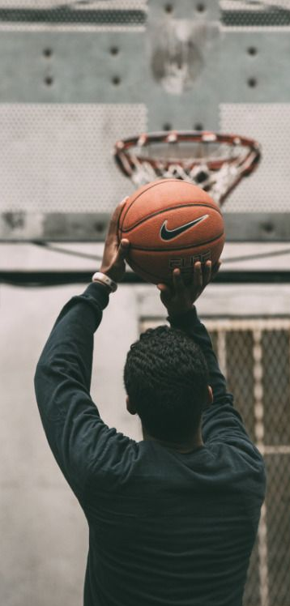
¿QUÉ PUEDO HACER?
Aprende a quererte tal como eres
Haz ejercicio para estar sano pero «No vivas para el ejercicio»
Busca otras aficiones que te llenen
No dejes tus relaciones sociales
Si ya te ves atrapado: Consulta a tu médico
www.familiaysalud.es

Slide 6
WEBGRAFÍA
Imagen 1: https://bit.ly/3LR08NE
Imagen 2: https://bit.ly/3jjZ88F
Imagen 3: https://bit.ly/3uqiDT4
Imagen 4: https://bit.ly/3rdnsNy
Imagen 5: https://bit.ly/3NVvIMd
Imagen 6: https://bit.ly/3v9URdp

